Slide 1
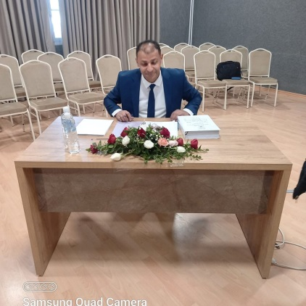
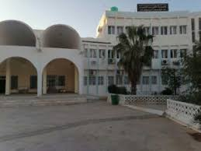
الجمهورية الجزائرية الديمقراطية الشعبية وزارة التعليم العالي والبحث العلمي جامعة التكوين المتواصل فرع الوادي
مقياس:
المنهجية القانونية
Méthodologie juridique
(محاضرة )
يوم الثلاثاء: من الساعة: 17:00-18:30 ليسانس: حقوق السنة الجامعية: 2024-2025

Slide 2
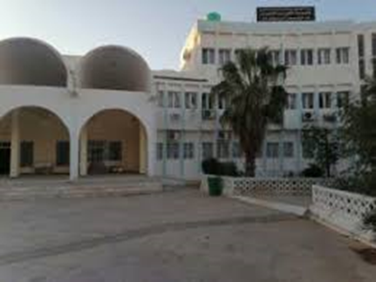
د. فؤاد العربي قدوري Dr.FOUAD LARBI GUEDDOURI.
gueddouri.fouad@yahoo.com.
gueddouri39037@gmail.com
Facebook FOUAD LARBI GUEDDOURI
X: FOUAD LARBI GUEDDOURI
Tel:213780368408
أستاذ مؤقت، جامعة الشهيد حمه لخضر الوادي. منذ2016 الى يومنا هذا
-دكتور في القانون الخاص .
متزوج واب لخمسة أطفال.

Slide 3
المراجع
1-علي مراح، منهجية التفكير القانوني نظريا وعلميا، ديوان المطبوعات الجامعية، الجزائر،2004.
2-طاهر حسو الزيباري ، أساليب البحث العلمي في علم الاجتماع ، الطبعة الأولى ، المؤسسة الجامعية للدراسات والنشر والتوزيع ، بيروت ، 2011.
3-لحسين بن شيخ أث ملويا، حوليات القانون، اعمال تطبيقية، دار الهدى/ عين مليلة،2012،
1- F. Terré, Introduction générale au droit, Dalloz, 1979.
2- Gérard Cornu, Droit Civil, Introduction, Personnes, Biens, Montchrestien, 2000.

Slide 4
تقديم المقياس :
تعتبر مادة المنهجية الطريقة العلمية في البحث العلمي، تهدف الى
تمكين الطالب الجامعي من التفكير العقلاني المتبع لتقصي الحقائق وإدراك المعارف، التي تتطلب ترتيب الأفكار ووضع الفرضيات وإخضاعها للتحليل بما يضمن الوصول إلى نتائج معرفية جديدة، وبالتالي فهي تصوب وتوضح طريق الوصول إلى العلم والمعرفة بمباشرة الموضوع بشكل مختصر وسليم.
الأهداف التعليمية العامة :
تعليم الطالب كيفية التفكير العقالني المتبع لتقصي الحقائق وإدراك المعارف، والتي تتطلب ترتيب الألفكار وعقلنة الفرضيات وإخضاعها لالمتحان والتحليل، بما يضمن الوصول إلى نتائج معرفية جديدة، وبالتالي فهي تصوب وتوضح طريق الوصول إلى العلم والمعرفة، لأنها تتيح مباشرة الموضوع بشكل مختصر وسليم. وفي نهاية هذا الدرس سيكون الطالب قادرا على :

Slide 5
الأهداف التعليمية العامة :
- اختيار موضوع البحث وصياغة عنوانه وكتابة مقدمته بعناصرها.
- التعرف على المناهج المختلفة والقدرة على اختيار المناهج المناسبة لموضوع الدراسة وكذا التعليق على القرارات والأحكام القضائية والنصوص الفقهية والتشريعية.

Slide 6
المقطع الاول : أصول القانون ومقاصده :
- معرفة اصل القانون.
- الغرض من وجوده.
- علاقته بالعلوم الاخرى.

Slide 7
المقطع الثاني :
المقطع الثاني : المذاهب الشكلية والموضوعية والمختلطة
- التمييز بين المذاهب لمعرفة أصل وجود القانون.
- التعرف على المذاهب الأقرب للواقع.

Slide 8
الأهداف التعليمية :
المقطع الثالث : الاتجاهات الحديثة للسياسات التشريعية
- معرفة عناصر المكونة للقاعدة القانونية والعوامل المحاطة بها.
- أسس قيام الدولة الحديثة.

Slide 9
المقطع الرابع : تفسير القانون :
- المقصود بتفسير القانون.
- أنواع التفسير، تشريعي، قضائي، فقهي.
- طرق أو كيفيات تفسير النصوص القانونية.

Slide 10
محتوى الدرس:
تمحور محتوى الدرس حول المقاطع الآتية :
المقطع الأول : أصول القانون ومقاصده.
المقطع الثاني : المذاهب الشكلية والموضوعية والمختلطة.
المقطع الثالث : الاتجاهات الحديثة للسياسات التشريعية.
المقطع الرابع : تفسير القانون..

Slide 11
منهجية البحث القانوني
معرفة قانونية تجيب على التساؤلات
كيف تكتب بحث
كيف تكتب تقرير قانوني
كيف تعلق على مادة قانونية او قرار قضائي
كيف تكتب رسالة او اطروحة
كيف تكتب استشارة قانونية

Slide 12
عقلية الباحث القانوني
المخزون من المعرفة القانونية
ادوات الباحث القانوني
كيفية وطريقة الاجابة

Slide 14
المقطع 01 :
أصول القانون ومقاصده
الأهداف :
: في نهاية هذا المقطع يكون بإمكان الطالب
- معرفة اصل القانون
- الغرض من وجوده.
- علاقته بالعلوم الاخرى

Slide 15
البحث في أصول القانون ينبري على أسلوبين:
1- أسلوب المدخل لدراسة القانون
02-أسلوب فلسفة القانون.

Slide 16
أولاً: فلسفة القانون
تتطلب الحياة في جماعة تنظيم سلوك أفرادها وعلاقاتهم عن طريق وضع قواعد تبين للجميع حقوقهم وواجبتهم . استشعر الأفراد الحاجة إلى قواعد تنظم تصادم المصالح بينهم لذا ظهرت الحاجة إلى القانون بهدف إزالة ما يتعارض بين حريات الافراد والتوفيق بين يلتزم به الجميع، مما يحقق النظام العام والاستقرار في المعاملات.

Slide 17
مفهوم القانون
مجموعة من القواعد العامة و المجردة
التي تنظم سلوك الفرد في المجتمع
الملزمة والمقترنة بجزاء
توقعه الدولة

Slide 18
تعريف القانون لغويا
القانون كلمة يونانية الأصل kanun وانتقلت من اليونانية إلى اللغات الأخرى وهي تعني العصا المستقيمة ، فانتقلت إلى الفارسية بنفس اللفظ (كانون) بمعنى أصل كل شيء وقياسه

Slide 19
تعريف القانون اصطلاحا
لتعريف القانون اصطلاحا ثلاثة تعريفات: 01-هو القواعد التي تنظم سلوك الأفراد في المجتمع تنظيما ملزما ، ومن يخالفها يعاقب ، وذلك كفالة لاحترامها.
02-هو مجموعة القواعد القانونية النافذة في بلد ما، فيقال القانون الجزائري والقانون المصري مثلا... 03- هو مجموعة القواعد المنظمة لأمر معين وضعت عن طريق السلطة التشريعية فيقال: قانون الملكية العقارية ، وقانون المحاماة ، وقانون الجامعات.

Slide 20
خصائص القانون
إنها قاعدة سلوك
إنها قاعدة عامة ومجردة
إنها قاعدة اجتماعيه

Slide 21
العادات
القاعدة القانونية قاعدة ملزمة لا يجوز الاتفاق على مخالفتها.
بينما العادات غير ملزمة,
والقاعدة القانونية يترتب على مخالفها جزاء مادي من قبل السلطة العامة بينما العادات لا.

Slide 22
الأخلاق
تختلف القواعد القانونية عن قواعد الأخلاق من حيث الغرض،
ومن حيث النطاق فمن حيث الغرض فان غرض القانون تحقيق غاية نفعية وهي ضبط سلوك الأفراد وحفظ نظام المجتمع
أما الأخلاق فغرضها توجيه الأفراد نحو الكمال، فهي تأمر بالخير وتنهي عن الشر ،
ومن حيث النطاق إن دائرة الأخلاق أوسع من دائرة القانون، كما أن القانون لا ينظر إلا الى الاعمال الظاهرة للفرد ولا يهتم بالنوايا والمقاصد.

Slide 23
الدين
القواعد الدينية أوسع نطاقاً من قواعد القانون.
حيث أن القواعد الدينية تنظم علاقة العبد بربه وكذلك تنظم علاقة العبد بنفسه
أما القواعد القانونية الوضعية تتناول الأحكام الدنيوية فقط بالتالي القانون فقط يهتم بالسلوك الظاهر ولا يهتم بالنوايا والمقاصد إلا بالقدر الذي أظهره الشخص،
أما من حيث الجزاء فالدين يُقرر جزاءات آجلة بينما يقتصر القانون على الجزاءات العاجلة فقط التي توقع جبراً على مخالفها.

Slide 24
أقسام القانون
أولا: من حيث موضوع وعلاقات التي ينظمها القانون
قانون خاص
قانون عام

Slide 25
القانون العام
هو مجموعة القواعد القانونية التي تنظم العلاقات بين الدول نفسها أو بين الدولة والأفراد باعتبارها صاحبة السلطة والسيادة.
وفروع القانون العام: هي القانون الدولي العام، والقانون الدستوري، والقانون الإداري، والقانون المالي، وقانون العقوبات، والقانون الاجتماعي.

Slide 26
القانون الخاص
هو مجموعة القواعد التي تُنظم العلاقات بين الأفراد، أو بين الدولة والأفراد بحيث لا تكون الدولة في هذه العلاقة صاحبة السلطة والسيادة .
وفروع القانون الخاص هي: القانون المدني، والقانون التجاري، وقانون الاسرة ، والقانون البحري، والقانون الجوي وقانون العمل، والقانون الدولي الخاص .. الخ.

Slide 27
أقسام القانون
من حيث قوة الزامها
قواعد آمرة
قواعد ملزمة

Slide 28
اقسام القانون
القواعد الاجرائية
القواعد الموضوعية

Slide 29
القواعد الموضوعية
هي التي تضع تنظيماً موضوعياً للعلاقات القانونية، فهي تبين الحقوق والواجبات كقواعد القانون المدني والقانون التجاري والقانون الدستوري.

Slide 30
القواعد الاجرائية
هي: التي تبين الإجراءات التي يجب إتباعها للوصول الى احترام القواعد الموضوعية.

Slide 31
انتهى

